Slide 1
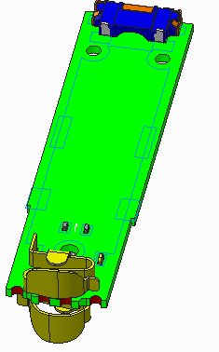
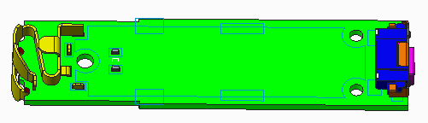
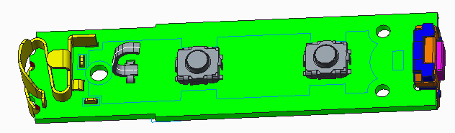
Gyroscope pen
蓝牙板尺寸：30*7.8*0.7mm
此4个红色的凹面请覆铜，镀金，为测试机使用的测试点，
烧录，测试时，拒绝在此4个点上锡，可考虑在板上别的位置再开相同的测试点，方便前期（没有测试机时），烧录，测试。

Slide 2
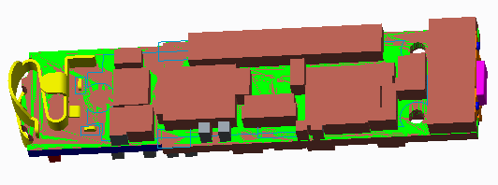
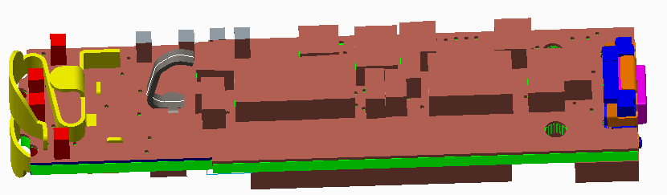
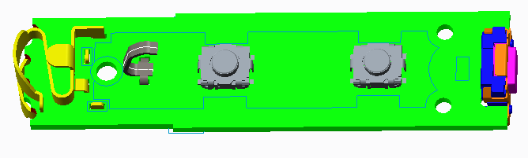
金属片所在区域的VIA孔，请做外表面绝缘处理
请更新弹片及其焊盘（按DXF）
定位孔不见了，请补上

Slide 3
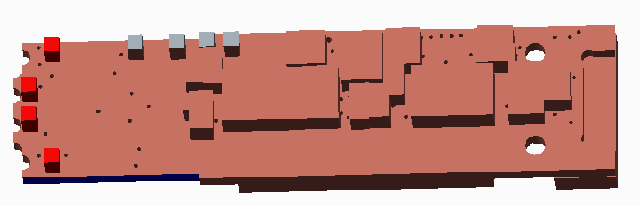
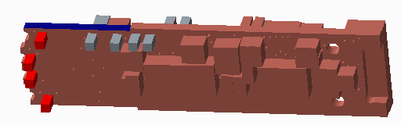
这红色的是测试点吗？
这些不是原件吧？
此两个短侧边（蓝色）及离边0.2mm要求绝缘
PCB板厚是0.7mm，请改过来！

